Slide 1
Informe al Consejo Ciudadano Nacional

Slide 2
¿Qué ha pasado en estos 6 meses?

Slide 3
Hace seis meses, y después de haber sido la organización política con mayor crecimiento electoral en 2013, decidimos afrontar el reto de ser la fuerza más importante del polo progresista en el proceso electoral del 2015.

Slide 4
Estos seis meses han estado marcados por la decisión del PRD y el PAN de acompañar al PRI y sus aliados en la aprobación de reformas que pueden servir a los intereses de algunos, pero que lesionan el interés de la mayoría de los mexicanos.

Slide 5
El actual gobierno prácticamente impone, sin una deliberación abierta o democrática, reformas que presentan la misma senda errónea. Las reformas aprobadas en 2013, a través del Pacto por México, no consideran ni resuelven de fondo los asuntos prioritarios e imperativos para México.

Slide 6
La reforma hacendaria aprueba que el gobierno se endeude, gaste más y no necesariamente mejor. No propone un nuevo andamiaje para reactivar la economía, para tener un crecimiento sostenido, ni para que los que más tienen paguen proporcionalmente más impuestos, pues le carga la mano a las clases medias cautivas.

Slide 7
La reforma financiera asegura que los privilegios para la banca, particularmente la extranjera, sigan y las altas comisiones y costos para las y los ciudadanos también. No impulsa una mayor competencia en el sector, ni más créditos, y olvida por completo mejores condiciones para las y los usuarios.

Slide 8
La reforma educativa se limitó a modificaciones laborales y administrativas de corta visión. No contiene iniciativas que aborden la calidad, el desempeño, la infraestructura, el financiamiento, ni mucho menos la actualización del magisterio, los estudiantes y las escuelas.

Slide 9
Las reformas constitucionales al sector energético, son contrarias a los intereses nacionales. De la dignidad de 1938, estamos pasando, a la subordinación de 2013.

Slide 10
Con estas reformas, intentan que México desista de tener una estrategia propia de seguridad energética y un modelo de desarrollo nacional basado en esta riqueza natural, como sucede en países con recursos similares.

Slide 11
¿Qué estamos haciendo?

Slide 12
Ante la embestida del PRI-Gobierno en contra de los ciudadanos, Movimiento Ciudadano se ha mostrado consistente en la defensa de los intereses de la mayoría de los mexicanos.

Slide 13
Hemos decidido no perder tiempo para construir la organización que necesitamos para enfrentar en el 2015 a estos partidos, que han decidido hacer alianzas electorales y parlamentarias incongruentes y anti-patrióticas.

Slide 14
El Consejo y la Coordinadora Ciudadana Nacional de nuestro Movimiento decidieron abanderar las causas de los ciudadanos libres y convertir a Movimiento Ciudadano en una opción electoral viable, con propuestas y agenda propias.

Slide 15
Hoy tenemos una estrategia para actuar y comunicar de frente al futuro y una organización que desde hoy trabaja porque sean los mejores perfiles ciudadanos los que nos representen en el proceso electoral del próximo año.
Prueba de ello, es el trabajo de nuestras Fundaciones y Movimientos.

Slide 16
Fundaciones y Movimientos

Slide 17


Slide 18
Se publicó el Primer Número de la Revista de la Fundación Lázaro Cárdenas y el Primer Número de los Cuadernillos Visiones Progresistas.
En materia de capacitación política se desarrollaron materiales para la plataforma de capacitación electrónica y se pusieron en marcha cursos sobre la ideología socialdemócrata.

Slide 19
Entre las líneas de trabajo e investigación de la Fundación Lázaro Cárdenas destacan las relacionadas con la socialdemocracia en México y el mundo, los compromisos sociales del Estado, el debate sobre los referentes de desarrollo y seguridad humana; así como el crimen organizado. Asimismo, desarrolla un estudio sobre la inequidad y la inseguridad en México.

Slide 20


Slide 21
A mediados del año 2013 inició el programa de Reconocimientos Ciudadanos en 4 estados y en el Distrito Federal. A la fecha se han entregado 8, 227 reconocimientos. En una cuarta parte de las entidades del país estamos teniendo una entrega semanal de 230 reconocimientos, cifra que aumentará a una entrega de mil reconocimientos semanales cuando tengamos Delegados en todo el país.

Slide 22
Contamos ya con Delegados Estatales de la Fundación México con Valores en 14 entidades: Baja California Sur, Chiapas, Chihuahua, Distrito Federal, Durango, Estado de México, Morelos, Nuevo León, Oaxaca, Querétaro, Quintana Roo, Sinaloa, Sonora y Tabasco y con un número significativo de Representantes especiales en Puebla aunque aún no haya Delegado Estatal.

Slide 23


Slide 24
En estos meses logramos establecer la estructura general de operación, en donde destaca la instalación de 7 delegaciones de la Fundación Cultura en Movimiento en los estados de Chiapas, Tabasco, Querétaro, Michoacán, Aguascalientes, Tamaulipas y Distrito Federal.

Slide 25
También diseñamos perfiles para los delegados de la Fundación en los estados. Con ello se completó el Manual General de Operación para la integración de programas culturales, que establece el método para realizar actividades, destacando sitios, infraestructura cultural existente, tipos de eventos, organizaciones culturales, personajes a participar, lugares históricos y festividades propias de la región.

Slide 26

Notes:
Agregar Trabajadores y Productores en Movimiento.
Fundacion Municipios en Movimiento

Slide 27
La Fundación Municipios en Movimiento tiene como objeto fomentar el desarrollo de municipios exitosos, tomando como base la colaboración y la participación responsable de nuestros gobiernos, así como de los regidores de Movimiento Ciudadano.

Slide 28
Los lineamientos de la Fundación son:
Brindar actividades de capacitación y herramientas que contribuyan al desarrollo municipal.
Ofrecer gestión.
Aumentar el desarrollo de gobiernos exitosos, impulsar la transparencia y rendición de cuentas en los ayuntamientos.
Planeación de infraestructura y obra pública.
Emprender una mejor coordinación con dependencias que se traduzcan desarrollo de los municipios.
33

Slide 29


Slide 30
Mujeres en Movimiento se está transformando en una organización fundamental para darle un nuevo rostro a México.
Por eso, los pasados 27 y 28 de febrero, llevamos a cabo el evento “Desafíos de las Mujeres en Movimiento”, con la participación de 423 dirigentes políticas de todo el país.

Slide 31


Slide 32
La Coordinadora Ciudadana Nacional ha elaborado el Reglamento de Mujeres en Movimiento y la convocatoria a la Primera Convención Nacional de Mujeres en Movimiento que serán sometidos a la aprobación de este máximo órgano colegiado.
Queremos, los próximos 23 y 24 de mayo, dar un impulso inédito a nuestro movimiento de mujeres, pues son ellas quienes mejor entienden el momento actual de México

Slide 33

Notes:
Agregar Trabajadores y Productores en Movimiento.
Fundacion Municipios en Movimiento

Slide 34
Al día de hoy, Jóvenes en Movimiento cuenta con 25 Delegados Estatales en las siguientes entidades: Aguascalientes, Campeche, Chiapas, Chihuahua, Colima, Distrito Federal, Durango, Estado de México, Hidalgo, Jalisco, Michoacán, Morelos, Nuevo León, Oaxaca, Puebla, Querétaro, Tabasco, Tamaulipas, San Luis Potosí, Sinaloa, Sonora, Veracruz, Yucatán, Baja California Sur y Zacatecas.

Slide 35
Especialmente, destacamos la conformación de la dirigencia estatal más joven registrada en la historia política de México, con nuestro Dirigente Estatal Hugo Alexander Gómez Orozco, que encabeza la Comisión Ejecutiva Provisional de Colima.

Slide 36

Notes:
Agregar Trabajadores y Productores en Movimiento.
Fundacion Municipios en Movimiento

Slide 37
Hemos sumado cuadros con interés particular en la promoción y defensa de los derechos de los trabajadores y productores, avanzando con la elección de Delegados Estatales Chihuahua, Sonora, Zacatecas, Veracruz, Baja California y Chiapas.
Asimismo, se tomó la protesta de coordinadores municipales y distritales en el Estado de México el pasado 14 de marzo.

Slide 38
NUEVAS FORMAS DE ESTAR EN MOVIMIENTO

Slide 39
Coordinación Nacional de Diputados a las Legislaturas de los Estados de Movimiento Ciudadano.

Slide 40
Tras el exitoso proceso electoral de 2013, en el que duplicamos nuestra representación en los congresos locales, se renovó esta Coordinación.
Tiene como objetivo que los diputados de Movimiento Ciudadano trabajen de manera coordinada en defensa de los intereses ciudadanos.
Nuestro compañero diputado Clemente Castañeda, encabeza los esfuerzos de esta coordinación.

Slide 41
Nuestros diputados acordaron una agenda legislativa ciudadana el pasado mes de septiembre, que consiste en:
Procuración de Justicia y Combate a la Corrupción
Transparencia, Austeridad y Rendición de Cuentas
Participación Ciudadana y Reforma Política
Derechos Humanos
Desarrollo Sustentable
Protección Civil y Seguridad Ciudadana
Desarrollo Metropolitano
22

Slide 42
Coordinación Nacional de Autoridades Municipales

Slide 43
Por primera vez en la historia, el pasado 23 de noviembre convocamos a Texcoco, Estado de México a 603 representantes populares de Movimiento Ciudadano a conformar la Coordinación Nacional de Autoridades Municipales.
Notes:
Más

Slide 44
Esta Coordinación es encabezada por el compañero Ismael Del Toro, presidente municipal de Tlajomulco de Zúñiga, Jalisco.
Y es acompañado por los vicecoordinadores:
  Delfina Gómez Álvarez, presidente municipal de Texcoco, Estado de México
  José Juan Espinosa, presidente municipal de San Pedro Cholula, Puebla

Slide 45
Jaime Hernández, presidente municipal de Apaseo el Alto, Guanajuato
Alma Leticia Reyes, presidente municipal de San Dimas, Durango
Abdón Toledo, presidente municipal de Zacatepec, Morelos

Slide 46
CONFEDERACIÓN CIUDADANA DE ORGANIZACIONES PRODUCTIVAS

Slide 47
Estamos conformando la Confederación Ciudadana de Organizaciones Productivas, la cual encabeza nuestro amigo Don Jaime Mantecón, y que tiene el objetivo de luchar por una sociedad más equitativa, impulsando acciones orientadas al desarrollo sustentable y sostenible del sector agropecuario del país, y con la cual ya acordamos arrancar un programa emergente en el estado de Tabasco.

Slide 48
ÓRGANOS DE DIRECCIÓN DE LA COORDINADORA CIUDADANA NACIONAL

Slide 49
COMISIÓN NACIONAL DE ESTRATEGIA ELECTORAL Y SECRETARÍA DE ASUNTOS ELECTORALES
Del mismo modo que se concentraron y analizaron los resultados del Proceso Electoral 2013, ya se trabaja en la estrategia electoral de los estados en los que habrá elecciones en el año 2015 y de los estados de Coahuila y Nayarit, que tendrán elecciones en el 2014.

Slide 50
El programa de Videoconferencias en materia electoral dio inicio en noviembre del año pasado. Se convocó a Coordinadores Estatales y Secretarios de Asuntos Electorales de las 32 entidades federativas a 12 videoconferencias a las que han asistido un promedio de 13 estados por sesión.

Slide 51
De noviembre a la fecha se ha dado seguimiento a los listados de candidatos de Convergencia y Movimiento Ciudadano del año 2000 a la fecha, así como de Representantes del partido ante Consejos Estatales, Distritales, Municipales y de Representantes Generales y de Casilla. Al día de hoy se ha recibido información de 16 estados.

Slide 52
PROGRAMA NACIONAL DE AFILIACIÓN
Un requisito establecido por los ordenamientos electorales a través del IFE es que Movimiento Ciudadano cuente con un mínimo de afiliados equivalentes al 0.26% del padrón electoral federal registrado en la elección ordinaria el 1 de Julio de 2012. Cantidad que equivale a 219,608 afiliados.

Slide 53
En Marzo de 2013 contabamos con un registro de 171,995 afiliados a Convergencia y ese mismo mes comenzamos un programa extraordinario de afiliación, con metas ambiciosas para las Comisiones Operativas Estatales e integrantes de los Órganos de Dirección.

Slide 54
Aunque los primeros meses tuvimos dificultades para cumplir las metas, quiero agradecerles a los Coordinadores en los estados y a los Órganos de Dirección que, tan solo en los últimos 5 meses, han entregado 190,741 afiliaciones, que nos permitirán entregarle al IFE un padrón de más de 430 mil afiliados a finales de esta semana.

Slide 55
CÍRCULOS CIUDADANOS
Ante la importancia de conformar Círculos Ciudadanos, 21 estados ya cuentan con responsables de esta tarea: Aguascalientes, Baja California, Campeche, Chiapas, Colima, Distrito Federal, Durango, Estado de México, Guanajuato, Jalisco, Morelos, Puebla, Querétaro, Quintana Roo, Tabasco, Tlaxcala, San Luis Potosí, Sinaloa, Sonora, Veracruz y Zacatecas.

Slide 56
Tomando en cuenta la conformación de círculos, asistencia a videoconferencias, reportes de actividades y comunicación con la Secretaría Nacional se nos reporta que Aguascalientes, Campeche, Chiapas, Estado de México, y Tabasco tienen una actividad alta; el Distrito Federal, Morelos, Puebla, Querétaro, Sonora, Tlaxcala y Zacatecas tienen una actividad media, mientras los demás estados participan poco o casi nada en este proyecto de Movimiento Ciudadano.

Slide 57
COMUNICACIÓN SOCIAL
Decidimos actuar con estrategia y seguimos una ruta de comunicación vinculada a los objetivos de Movimiento Ciudadano rumbo a 2015.
Nos pusimos como meta innovar y ahora Movimiento Ciudadano está marcando la agenda en cuanto a las formas de comunicar

Slide 58
Para combatir la falta de acceso a espacios en medios tradicionales en la proporción que sí tienen otros partidos, exploramos y utilizamos opciones innovadoras.
Hoy tenemos la comunidad más numerosa y activa de México y Latinoamérica en redes sociales.

Slide 59
Al día de hoy, contamos con 469,400 seguidores en Facebook y 35,157 en Twitter. En 2013, tuvimos 6 millones de reproducciones en YouTube; 6 veces más reproducciones que el PRI.
Asimismo, cada semana se llevan a cabo capacitaciones de redes sociales y comunicación social a las Comisiones Operativas en los estados.

Slide 60
COMISIÓN NACIONAL EDITORIAL
Los integrantes de la Comisión Nacional Editorial han realizado siete reuniones para definir contenidos editoriales, informativos y de opinión del periódico El Ciudadano.
El presidente de la Comisión supervisó contenidos editoriales tanto de El Ciudadano como de Gaceta, órgano de información interna.

Slide 61


Slide 62

Notes:
Poner el ícono del ciudadano y decir que en este momento todos podremos bajar la información en celulares. Y la plataforma y gaceta ciudadana, mas pagina web y todas nuestras redes socaieles

Slide 63
El Ciudadano y la Gaceta Ciudadana, así como nuestro sitio web y redes sociales, son herramientas informativas obligatorias para quienes somos parte de este movimiento. Además, El Ciudadano ya está disponible en aplicaciones para teléfonos móviles y iPads.

Slide 64
CENTRO NACIONAL DE CAPACITACIÓN
En el periodo de septiembre del 2013 a marzo del 2014, se realizaron 9 cursos con diferentes temáticas como lo referente a lo electoral, el derecho de petición, gestión social y filosofía política para Comisiones Operativas Municipales y Estatales, así como cursos sobre manejo de plataformas informáticas y redes sociales.

Slide 65
SECRETARÍA DE ALIANZAS
La Secretaría de Alianzas participa en el Comité de Vinculación, que tiene como objetivo integrar un listado nacional de los candidatos a cargos de elección popular en los procesos electorales del 2000 al 2013 en las diversas entidades federativas; esto, con el fin de entregarles un reconocimiento por su decidida participación con Movimiento Ciudadano.

Slide 66
SECRETARÍA DE MOVIMIENTOS SOCIALES
Se constituyó el Movimiento de Pueblos Originarios en el Distrito Federal, que encabeza la Lic. Jazmín Rebolledo y se celebró la plenaria del Movimiento de Jubilados y Pensionados, encabezados por el Profesor Hugo René Sánchez. El 30 de septiembre de 2013, se celebró la tercera asamblea del Movimiento de Artesanos de México.

Slide 67
SECRETARÍA DE ASUNTOS INTERNACIONALES
Nos hemos enfocado en realizar actividades que acerquen a Movimiento Ciudadano a la comunidad internacional. Para ello, se concertaron reuniones con las representaciones diplomáticas en México, destacando las Embajadas de Estados Unidos, Cuba, Bolivia, la República de Costa Rica, Paraguay, Dinamarca, Ucrania, Líbano y China.

Slide 68
SECRETARÍA DE ASUNTOS INTERNACIONALES
Del 15 al 17 de octubre, la dirigencia nacional participó en la XXXI Plenaria de la Conferencia Permanente de Partidos Políticos de América Latina y el Caribe (COPPPAL) en San Salvador, y en las Reuniones Anuales de los Mecanismos de Mujeres, y de Jóvenes.

Slide 69
SECRETARÍA DE ASUNTOS MUNICIPALES
En los meses de septiembre, octubre y noviembre de 2013, participamos en la negociación del Grupo Parlamentario de Movimiento Ciudadano representado en la H. Cámara de Diputados para la asignación de recursos federales a los Municipios de Movimiento Ciudadano.

Slide 70
COMISIONES OPERATIVAS ESTATALES

Slide 71
El pasado mes de diciembre iniciamos un proceso de renovación de las Coordinaciones Operativas Estatales, en el propósito de dar continuidad al exitoso proceso del 2013 y prepararnos para el reto del 2015.

Slide 72
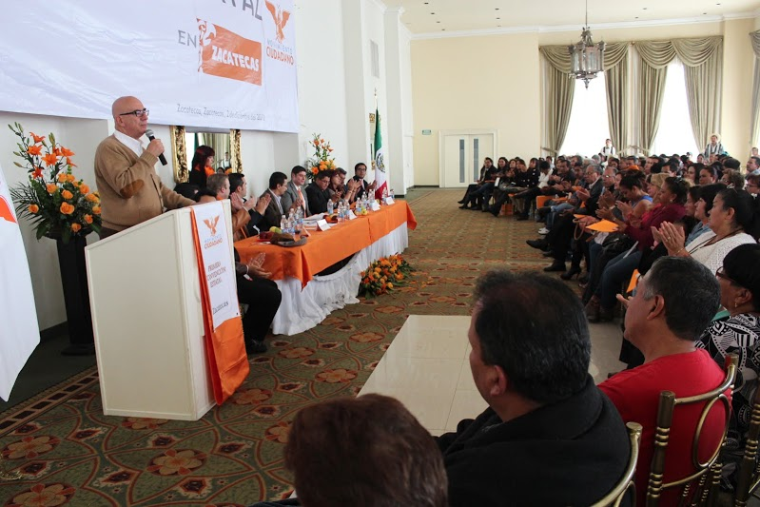
Saúl Monreal Ávila, Coordinador de la Comisión Operativa Estatal de Zacatecas. 27 de diciembre de 2013

Slide 73
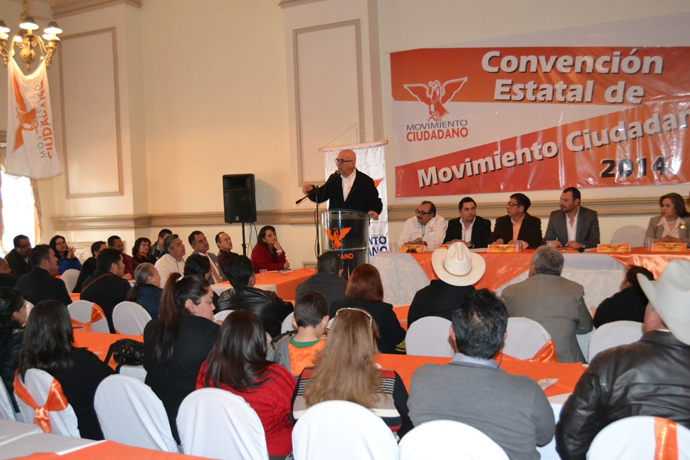
Miguel Alberto Vallejo Lozano, Coordinador de la Comisión Operativa Estatal de Chihuahua. 19 de enero de 2014

Slide 74
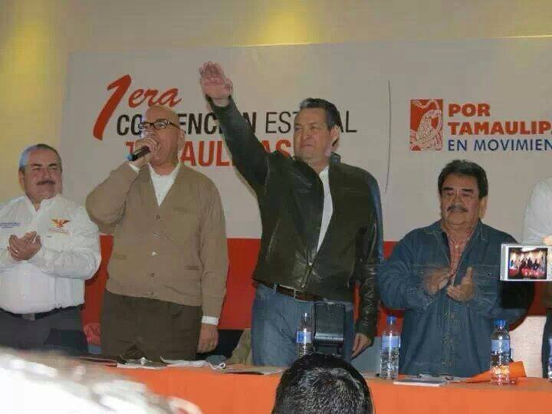
Gustavo Cárdenas Gutiérrez Coordinador de la Comisión Operativa Estatal de Tamaulipas. 24 de enero de 2014

Slide 75
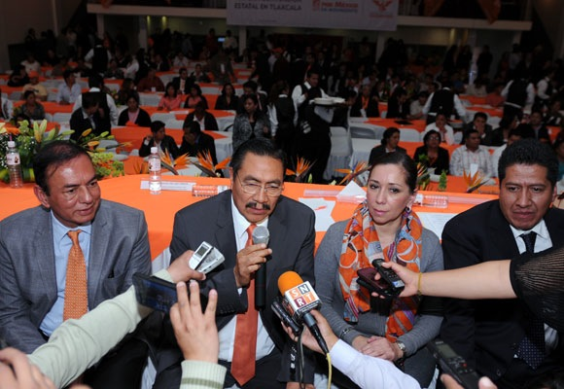
Refugio Rivas Corona, Coordinador de la Comisión Operativa Estatal de Tlaxcala. 27 de enero de 2014

Slide 76
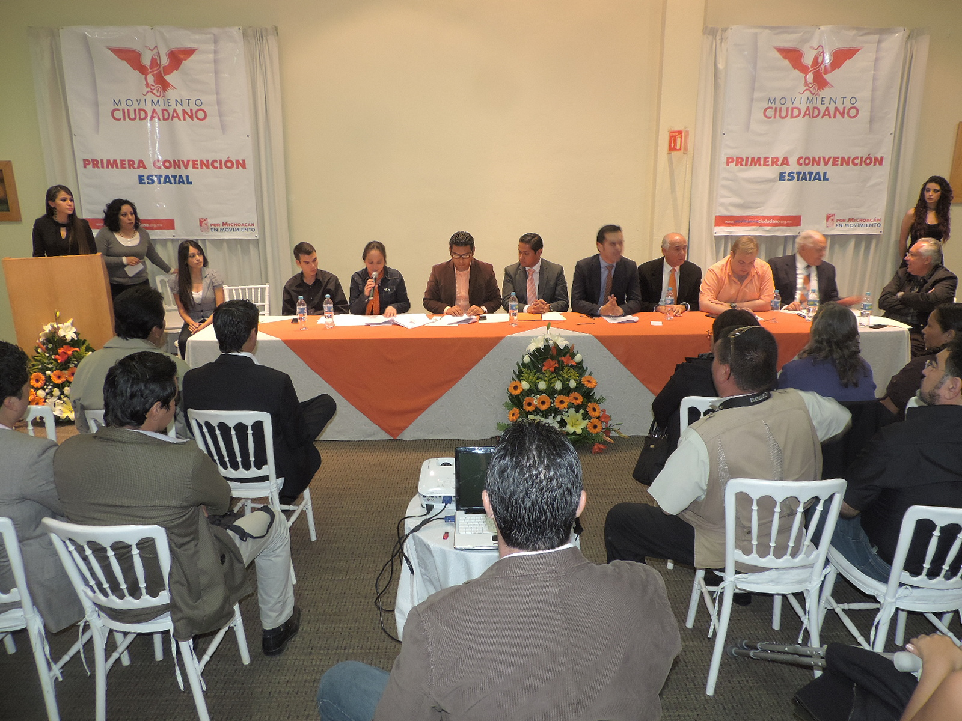
Daniel Moncada Sánchez, Coordinador de la Comisión Operativa Estatal de Michoacán. 28 de enero de 2014

Slide 77
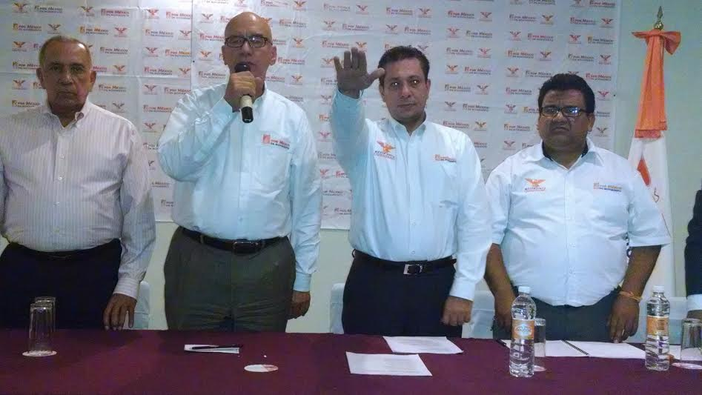
Mario Imaz López, Coordinador de la Comisión Operativa Estatal de Sinaloa. 28 de enero de 2014

Slide 78
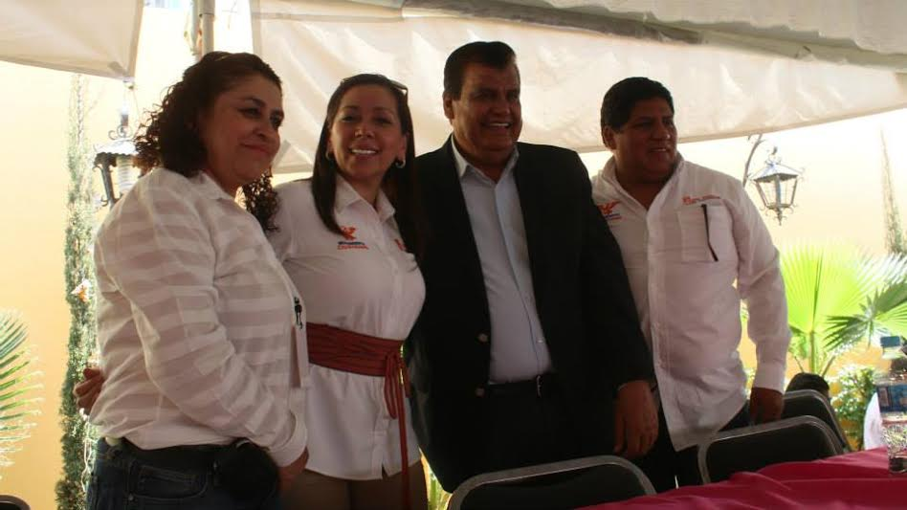
María Guadalupe García Almanza, Coordinadora de la Comisión Operativa Estatal de Oaxaca. 29 de enero de 2014

Slide 79
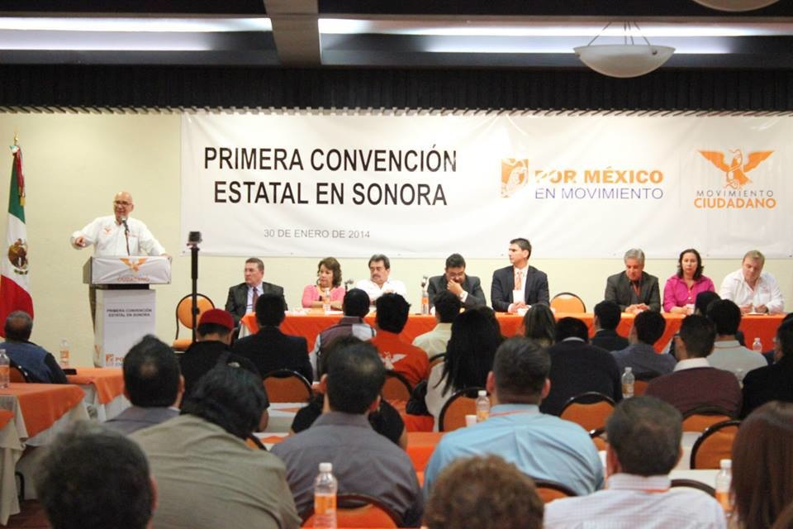
Alejandro Rodríguez Zapata, Coordinador de la Comisión Operativa Estatal de Sonora. 30 de enero de 2014

Slide 80
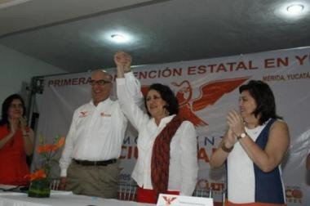
Silvia López Escoffie, Coordinador de la Comisión Operativa Estatal de Yucatán. 9 de febrero de 2014

Slide 81
En 3 estados se conformaron Comisiones Ejecutivas Provisionales que iniciaron su encargo el 1 de febrero:
Hugo Alexander Gómez Orozco, Coordinador de la Comisión Ejecutiva Provisional de Colima.
Álvaro Miranda, Coordinador de la Comisión Ejecutiva Provisional de Hidalgo.
José Octavio Camelo Abedoy, Coordinador de la Comisión Ejecutiva Provisional de Nayarit.

Slide 82
XV Aniversario de Movimiento Ciudadano

Slide 83
El pasado 5 de diciembre, celebramos el XV Aniversario de nuestra organización.
Durante estos 15 años hemos visto pasar a 9 partidos políticos que han perdido su registro, mientras que otros han comprometido sus principios en aras de la sobrevivencia electoral.

Slide 84
Movimiento Ciudadano se ha consolidado como la opción de los ciudadanos libres, y ha demostrado congruencia y consistencia.

Slide 85
Premio Benito Juárez al Mérito Ciudadano

Slide 86
Ese mismo día, celebramos la entrega del Premio Benito Juárez al Mérito Ciudadano en una ceremonia emotiva en la que reconocimos a personalidades e instituciones ejemplares de este país: el periodista Jacobo Zabludovsky, la Universidad De Las Américas y su rector Alejandro Gertz Manero.

Slide 87
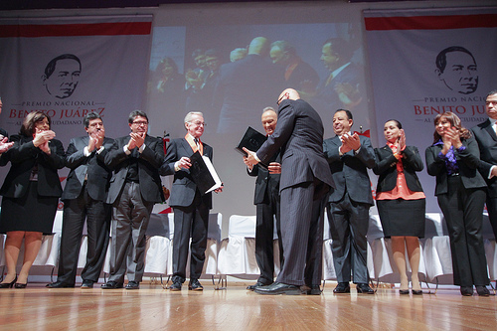

Slide 88
Movimiento Ciudadano, una oposición progresista.

Slide 89
Como oposición, hemos estado presentes en los grandes debates del país, siempre del lado de la gente, y somos los únicos que informamos a los ciudadanos sobre lo que realmente sucede en la vida pública de México.

Slide 90
Nos opusimos, a través del Grupo Parlamentario de Movimiento Ciudadano en la Cámara de Diputados del H. Congreso de la Unión, a las reformas entreguistas y regresivas impulsadas por el Pacto por México y a iniciativas que están acabando con el país, con la economía y los derechos de los ciudadanos.

Slide 91
Somos una oposición responsable y firme desde Ayuntamientos, Congresos Estatales y Congreso de la Unión.

Slide 92
Impulsamos la conformación de un Polo Progresista en el Congreso y con organizaciones ciudadanas. Decidimos responder y tomar la vanguardia ante el llamado de Marcelo Ebrard para conformar un proyecto progresista para México.

Slide 93
5. El pasado 4 de noviembre, a través del Grupo Parlamentario de Movimiento Ciudadano en la Cámara de Diputados y la Fundación Lázaro Cárdenas, presentamos nuestra propuesta de reforma política-electoral con la idea central de promover el voto razonado entre los ciudadanos libres de México

Slide 94
Propusimos modificar el artículo 41 y con el voto informado promover una mayor cultura cívica y participación democrática de los ciudadanos. Es urgente reorientar el sentido y la óptima utilización de los tiempos oficiales en radio y televisión hacia formas más equitativas.

Slide 95
Planteamos una nueva distribución de los tiempos oficiales en los medios masivos de comunicación. Nuestro objetivo es que los ciudadanos libres puedan escuchar y evaluar las propuestas de los candidatos a cargos de elección a través de debates.

Slide 96
¿Qué sigue?

Slide 97
Hoy, el compromiso es cumplir con lo que decimos ser: el espacio de las ciudadanas y los ciudadanos libres.

Slide 98
Hemos despertado en la gente la esperanza de un México en el que lo más importante son los ciudadanos, porque son ellos quienes deciden el rumbo del país.
Tenemos que estar preparados para cumplir con nuestros principios y objetivos y así cambiar la historia de México.

Slide 99
Para cambiar la historia de México, el camino que vamos a recorrer está lleno de obstáculos; de poderes, formales y fácticos, que no están dispuestos a abandonar los privilegios que han disfrutado por años. Nuestro deber es enfrentarlos y vencerlos.

Slide 100
Para lograrlo tenemos que estar conscientes de:

Slide 101
1. Habrá que enfrentar la fragmentación que hoy vive el Movimiento Progresista: con un PRD dividido y entregado al oficialismo y con una postura de Morena que dejó de ser un amplio movimiento en el que todos cabíamos en busca de consolidarse como partido.

Slide 102
Enfrentar al PAN que está dispuesto a hacer lo que sea necesario, a pactar con quien convenga hacerlo, para regresar a los espacios de poder que perdió por sus malas gestiones y sus malos gobernantes.

Slide 103
Enfrentar al Partido Verde y a Nueva Alianza, entregados a los intereses del PRI y también enfrentar al «nuevo PRI», que regresó con sus viejas y malas prácticas, dispuesto a vender al país y beneficiar a los grupos de poder de siempre y a defender sus intereses, aunque para lograrlo tenga que pasar por encima de los mexicanos.

Slide 104
2. Tendremos que luchar dentro de un sistema político pervertido, cuya única aportación ha sido lograr que la participación electoral sea inequitativa; que impide el libre acceso de ciudadanos a la vida política;

Slide 105
Que permite la intervención abusiva de los gobiernos de todos los niveles, federal, estatales y municipales, en favor de sus propios intereses partidistas y mantiene un sistema de reparto de prerrogativas económicas y de espacios en radio y televisión profundamente inequitativo.

Slide 106
Que además hace creer a la opinión pública, a los medios de comunicación y aun a los candidatos, que todos los partidos tienen los mismos recursos y oportunidades, cuando la realidad es en sentido contrario.

Slide 107
3. Estos obstáculos pervierten el ejercicio de la política y lo convierten en tema económico: obtener una candidatura cuesta; tener espacios o comentarios en radio, televisión o prensa escrita, cuesta igual que el trabajo en casillas. Todo cuesta.

Slide 108
Han intentado convertir la acción política en un trabajo remunerado y han hecho a un lado el compromiso ideológico, para crear incentivos que pervierten la naturaleza de la actividad política.

Slide 109
En nuestro país hay condiciones de profunda inequidad. Precisamente por eso debemos organizarnos, racionalizar y redefinir el enfoque de nuestro trabajo.

Slide 110
Tenemos que coordinarnos, unificar nuestra líneas discursivas y acciones, afinar todos nuestros mecanismos de trabajo para convertir nuestras palabras en acciones reales:

Slide 111
Seguir avanzando en la construcción de nuestra identidad socialdemócrata. Posicionar nuestro discurso y líneas de acción, dentro y fuera de nuestro movimiento.
Capacitar, con los mejores contenidos, todos los órganos de dirección, así como a los afiliados y simpatizantes interesados.

Slide 112
Innovar y modernizar los procesos de capacitación, las plataformas de gobierno y la forma de comunicarnos.
Relanzar, con más fuerza que nunca, nuestros movimientos de mujeres y hombres, y asumir una agenda transversal y de vanguardia.

Slide 113

SELLO PROHIBIDO NO INNOVAR

Slide 114
Tenemos que recuperar a todos los ciudadanos que estén dispuestos a trabajar por México. Buscar perfiles ciudadanos comprometidos con causas ciudadanas.
Evitar que los espacios en Movimiento Ciudadano y las candidaturas sean utilizados como cuotas o favores a grupos de interés.

Slide 115

SELLO PROHIBIDO NO SUMAR

Slide 116
Estar al día sobre las posturas y acciones de Movimiento Ciudadano, a nivel nacional y en otros estados. Replicar y llevar a la agenda estatal y local las posturas y acciones de Movimiento Ciudadano.
Mantenerse informados sobre los temas más relevantes del país.

Slide 117

SELLO PROHIBIDO NO INFORMARSE

Slide 118
Vamos a demostrar que somos lo que decimos, que nuestro objetivo principal es ciudadanizar la política: llenar los espacios de la política con la sociedad.
Estamos trabajando para lograrlo. No habrá segunda oportunidad y no vamos a seguir postergando este objetivo ni esperar que alguien lo haga por nosotros.

Slide 119
Este año enfrentaremos el reto de obtener, por primera vez, una representación digna en el Congreso del Estado de Coahuila, donde se elegirán 16 diputados de Mayoría Relativa y 9 de Representación Proporcional.

Slide 120
De la misma manera, enfrentaremos la elección para integrar Ayuntamientos y el Congreso del Estado en Nayarit, en donde queremos que nuestra fuerza política crezca y se consolide.

Slide 121
Nuestro mayor reto, sin embargo, y como lo establecimos el pasado lunes 17 de marzo, es el 2015. El 7 de julio de ese año se celebrarán elecciones en México y, en ellas, las ciudadanas y ciudadanos libres elegiremos:

Slide 122
Elección Federal
300 diputados federales por mayoría relativa
200 diputados federales por representación proporcional

Slide 123
Elección estatal
9 gobernadores
387 diputados locales por mayoría relativa
253 diputados locales por representación proporcional

Slide 124
Elección municipal
1,089 presidentes municipales
1,162 síndicos
5,641 regidores por mayoría relativa
4,053 regidores por representación proporcional

Slide 125
Nuestra tarea es ir por todos esos espacios para entregárselos a ciudadanas y ciudadanos libres.

Slide 126
Para lograrlo, necesitamos primero que los ciudadanos hagan suyo este movimiento, que se convenzan de que esta es la única opción para cambiar las cosas, la única forma real y honesta de «mover» a México.
Tenemos que hacer nuestro trabajo y hacerlo bien, especialmente en los estados donde tendremos procesos.

Slide 127
Sonora, Baja California Sur, Nuevo León, San Luis Potosí, Querétaro, Colima, Michoacán, Guerrero, Campeche, Jalisco, Distrito Federal, Estado de México, Morelos, Guanajuato, Tabasco, Chiapas, Yucatán e Hidalgo.
Tengan presente que éste es el tamaño del reto que tendremos que enfrentar.

Slide 128
¿Qué tenemos que hacer para conquistar el 2015?

Slide 129
1. Asumir nuestra responsabilidad y entender que la congruencia nos exige olvidarnos de alianzas o coaliciones. Este movimiento sólo necesita la confianza de los ciudadanos para avanzar y enfrentar los procesos que vienen.

Slide 130
2. Nunca más pensar que «mantener un registro» debe ser el objetivo primordial de este movimiento. Ya dejamos atrás la época de concentrarnos en mantener el registro. Si en 2012 logramos el 4% de la votación nacional, ahora debemos conquistar metas ambiciosas y convertirnos en la tercera fuerza política nacional.

Slide 131
Quien crea que una meta menor es digna de un movimiento de ciudadanos; quien considere el reto demasiado alto y no esté dispuesto a luchar y dar todo de sí para ganar espacios para los ciudadanos; es mejor que se haga a un lado hoy y deje su lugar a quien sí esté dispuesto a asumir el reto de convertirnos en la fuerza más importante del polo progresista.

Slide 132
3. Tenemos que construir una estructura sólida, coordinada, preparada y capaz, porque sólo con organización podremos lograr buenos resultados electorales.

Slide 133
Para eso, la primera responsabilidad es integrar las Comisiones Operativas Municipales en cabeceras distritales locales y federales, dejando de lado cuotas o intereses de grupos.

Slide 134
Buscar a nuestros regidores, involucrarlos tanto en la atención de las demandas ciudadanas como en la promoción de Movimiento Ciudadano. Reclutar y capacitar representantes para cubrir el mayor número de casillas.

Slide 135
4. Entender que en la correcta elección de nuestros candidatos estará el éxito de nuestro proyecto. Para nuestras candidaturas debemos buscar perfiles ciudadanos, actores destacados en sus regiones, y bajo ninguna circunstancia repartir candidaturas como si fueran cuotas de grupos de interés.

Slide 136
5. Es nuestra obligación rescatar el trabajo de la gente que ha participado en Movimiento Ciudadano y que ahora está alejada de nosotros.
Buscar a quienes fueron nuestros representantes populares y a todo aquel que haya colaborado con nosotros; encontrarlos y recuperarlos, lograr que se sientan parte de nuevo de este movimiento.

Slide 137
6. En lo electoral, tenemos que actuar con estrategia, pensar primero en los municipios donde no hemos tenido candidatos; después, en donde no hemos tenido regidores, y finalmente determinar con cuántos votos podemos llegar a tenerlos.

Slide 138
Es nuestro compromiso hacer el mejor de nuestros esfuerzos para ganar y convertirnos en una fuerza política competitiva en cada municipio en el que participemos.

Slide 139
7. Siempre que se trate de elecciones que no sean concurrentes, debemos trabajar el doble, pensando en ganar y en generar condiciones favorables para los siguientes procesos.

Slide 140
8. Finalmente, no debemos olvidar que es fundamental alinear nuestro discurso y cumplir con nuestra agenda de capacitación, porque hacerlo es tomar el camino que nos permitirá competir electoralmente en mejores condiciones y en todos los niveles.

Slide 141
Movimiento Ciudadano marcha en el camino definido y en el que aún nos falta mucho por recorrer. Por eso debemos ser una dirigencia que esté comprometida y a la altura del movimiento que representamos.

Slide 142
Articulemos, con compromiso y convicción, la ruta que nos llevará a ser la fuerza más importante del polo progresista en este país. Ese es el reto que tenemos las ciudadanas y los ciudadanos libres de este Movimiento.
Muchas gracias.

